Slide 1
Data Structures, Algorithms, and Applications in C++
数据结构、算法与应用-C++描述
Sartaj Sahni著
孔兰菊
klj@sdu.edu.cn 13953108755

Slide 2
参考书籍
  《数据结构、算法与应用-C++语言描述》
  机械工业出版社 2002.10 535页
  《C++程序设计语言(特别版)》
  美:Bjarne Stroustrup 译:裘宗燕
  机械工业出版社 2002.7 936页
  URL:www.cise.ufl.edu/~sahni/dsac

Slide 3
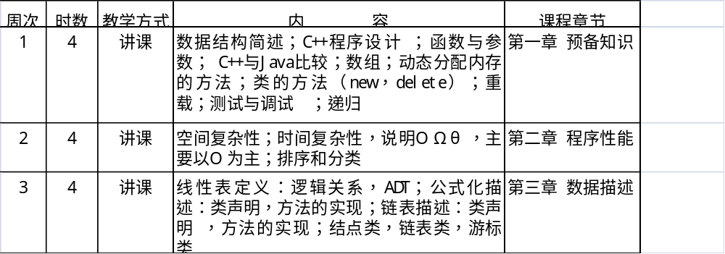
教学日历

Slide 4
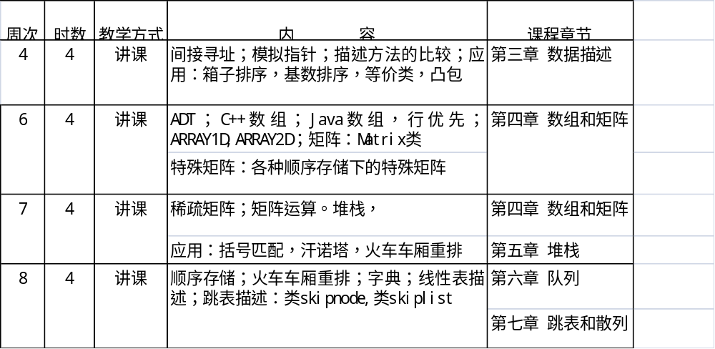
教学日历

Slide 5
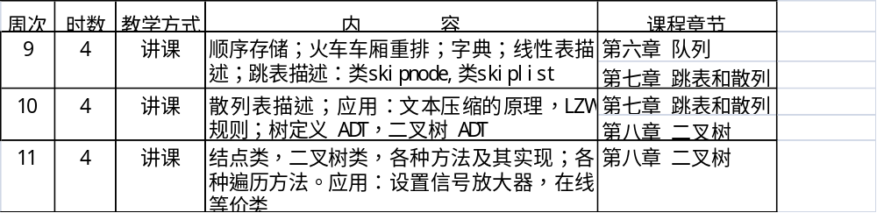
教学日历

Slide 6
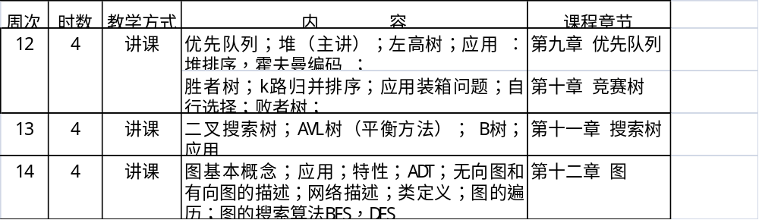
教学日历

Slide 7
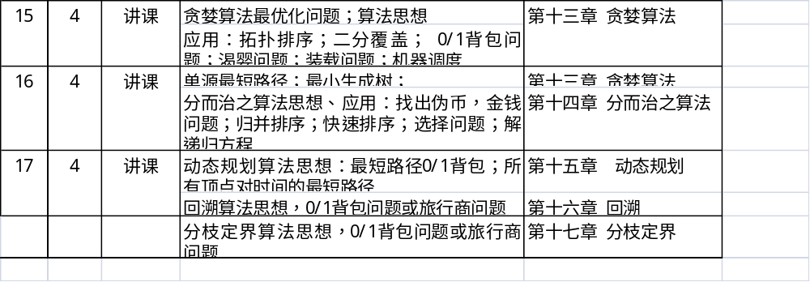
教学日历

Slide 8
引言
  计算机科学的重要基础课程
  基本概念
  C++实践

Slide 9
计算机科学的重要基础课程
  软件设计是一种智力的挑战。程序设计技术是一种组织复杂性的技术，是一种控制巨量数据的技术，也是一种尽量回避混乱的技术。
  高效描述数据；设计好的算法
  例：查字典，图书馆借书，搜索引擎
  Googol表示“10的100次方，巨大的数字”。当年google公司的创始人选择了googol的同音异形体google作为公司的大名，意在表现该引擎“搜集和驾御浩瀚无穷的网络信息”的宏图。

Slide 10
数据结构发展历史
  1969年，美国科学家Donald E.Knuth 出版巨著《计算机程序设计艺术》第一卷《基本算法》，全面、系统讨论了各种数据结构，定义了其上的运算和算法。
  “世界历史上最伟大的十种学科著作”之一。
  数据结构与算法的奠基人。
  1974年获图灵奖(36岁)

Slide 11
基本概念-数据、算法
  数据是描述客观事物用到的数、字符以及所有能输入到计算机中并能被计算机程序处理的符号集合，它是计算机程序使用、加工的原料和输出的结果。
  算法是一个有穷规则的集合，规定了解决某一特定问题的运算序列（输入、输出、确定性、有穷性、能行性）。

Slide 12
基本概念-数据结构
  1.数据元素间的逻辑结构关系(面向应用)
  线性
  非线性-层次、网状
  2.数据的存贮结构(面向存储)
  内存-顺序，链式，散列，索引
  物理
  3.对数据进行的运算及实现方法（查找、插入、删除、更新等）

Slide 13
线性结构
1 2 3 4 5
谭维维
艾梦萌
刘力扬
厉娜
REBORN
元素之间为一对一的线性关系，第一个元素无直接前驱，最后一个元素无直接后继，其余元素都有一个直接前驱和直接后继。

Slide 14
非线性结构
元素之间为一对多非线性关系的非线性结构称为树结构，除根结点无直接前驱、有多个直接后继外，其余元素均有一个直接前驱或多个直接后继。
或元素之间为多对多非线性关系的非线性结构称为图结构，每个元素均有多个直接前驱或多个直接后继。

Slide 15
树形结构
树 二叉树
1
1
2
3
4
2
3
5
6
7
8
9
10
4
5
6
11
12
13
14
7
8
9

Slide 16

图结构
16
1
2
1
2
21
5
19
6
3
11
6
6
3
33
14
6
5
4
5
4
18
图结构 加权图结构

Slide 17
存贮结构-顺序存贮
  顺序存贮(向量存贮) : 依次、连续
  所有元素存放在一片连续的存贮单元中，逻辑上相邻的元素存放到计算机内存仍然相邻。

Slide 18
存贮结构-顺序存贮
a₁
a₂
…
a_{n}
设有数据元素a1、a2 、… 、an ，顺序存贮形为：

Slide 19
存贮结构-链式存贮
链式存贮 :逻辑上依次、内存中未必连续
所有元素存放在可以不连续的存贮单元中，元素之间的关系通过指针(地址)表示。
first
a₀
a₁
a₂
a₃
a₄
∧

Slide 20
存贮结构-索引存贮
  使用附加的索引表，索引表中的每一项称为索引项，其一般形式是：(关键字，地址)，其中的关键字是能唯一标识一个结点的那些数据项。

Slide 21
存贮结构-索引存贮
索引表
…
a_{n}
a₁
…
a₂
…
k₁
k₂
…
k_{n}

Slide 22
存贮结构-散列存贮
  通过构造散列函数，用函数的值来确定元素存放的地址。即：
  元素a_{i} 的地址=Hash(a_{i})

Slide 23
存贮结构-散列存贮
…
a_{n}
a₁
…
a₂
…
Hash(a₁ )
Hash(a₂ )
Hash(a_{n} )

Slide 24
算法定义
定义：一个有穷的指令集，这些指令为解决某一特定任务规定了一个运算序列。
特性：
  输入 有0个或多个输入
  输出 有一个或多个输出(处理结果)
  确定性 每步定义都是确切、无歧义的
  有穷性 每条指令的执行次数必须是有限的
  有效性 每条指令的执行时间都是有限的

Slide 25
算法和数据结构密切相关
  运算的定义直接依赖于逻辑结构。
  运算的实现依赖于存贮结构。
  例：顺序查找、折半查找

Slide 26
C++实践
  注重实践
  正确、易读、易维护、性能、通用

Slide 27
Chapter 1 Programming in C++ (第1章 C++程序设计)
  Introduction
  Functions and Parameters
  Dynamic Memory Allocation
  Classes
  Testing and Debugging

Slide 28
1.1 Introduction
  它正确吗？
  它容易读懂吗？
  它有完善的文档吗？
  它容易修改吗？
  它在运行时需要多大内存？
  它的运行时间有多长？
  它的通用性如何？能不能不加修改就可以用它来解决更大范围的问题？
  它可以在多种机器上编译和运行吗？或者说需要经过修改才能在不同的机器上运行吗？

Slide 29
本课程目标
旨在提供一些程序正确性的验证方法以及公认的一些良好的程序设计习惯

Slide 30
1.2 Functions and Parameters
  Value Parameters
  Template Functions
  Reference Parameters
  Const Reference Parameters
  Return Values
  递归函数(Recursive Functions)
    斐波那契数列(Fibonacci numbers)
    阶乘(Factorial)
    排列(Permutations)

Slide 31
传值参数(Value Parameters)
  程序1-1 计算一个整数表达式
  int Abc(int a, int b, int c)
  {
  return a+b+b*c+4;
  }
  X=10;
  Y=20;
  z=Abc(2,x,y)
  形式参数( formal parameter)
  实际参数(actual parameter)
  复制构造函数( copy constructor)
  析构函数(destructor)

Slide 32
传值传递模式- 1
代码
A
m=20;
x = 10;
y = 15;
z=Abc(m,x,y);
  int Abc(int a, int b, int c)
  {
  return a+b+b*c+4;
  }
在 Abc方法前
A
m
10
20
x
A. 在执行方法前，局部量的不存在。
x
10
10
y
10
15
存储器
状态
z
？
10

Slide 33
传值传递模式- 2
代码
  int Abc(int a, int b, int c)
  {
  return a+b+b*c+4;
  }
m=20;
x = 10;
y = 15;
z=Abc(m,x,y);
B
Values are copied at
B
m
10
a
20
10
20
B. 调用方法时首先给形式参数分配空间，然后把实际参数的值赋给对应的形式参数。
x
b
10
10
10
10
存储器
状态
y
10
c
15
15
10
z
？
10

Slide 34
传值传递模式- 3
代码
  int Abc(int a, int b, int c)
  {
  return a+b+b*c+4;
  }
m=20;
x = 10;
y = 15;
z=Abc(m,x,y);
C
执行 后
C
m
a
10
10
20
20
x
b
10
10
10
C. 在方法体中，使用形式参数运算。
10
y
10
c
15
15
10
存储器
状态
z
？
10

Slide 35
传值传递模式- 4
代码
m=20;
x = 10;
y = 15;
z=Abc(m,x,y);
  int Abc(int a, int b, int c)
  {
  return a+b+b*c+4;
  }
D
执行方法后
D
m
z
10
D. 方法体执行完，形式参数失去了意义，在方法体中没有改变实际参数的值，计算植被返回。.
10
184
20
x
10
10
存储器
状态
y
10
15

Slide 36
模板函数(Template Functions)
  程序1-2 计算一个浮点数表达式
  float Abc(float a, float b, float c)
  {
  return a+b+b*c+4;
  }

Slide 37
模板函数(Template Functions)
  实际上不必对每一种可能的形式参数的类型都重新编写一个相应的函数。可以编写一段通用的代码，将参数的数据类型作为一个变量，它的值由编译器来确定。
  template<class T>
  T Abc(T a, T b, T c)
  {
  return a+b+b*c+4;
  }

Slide 38
模板函数使用示例
main()
{
int n=1;
int k=1;
int j=2;
int m=abc(n,k,j);//
}

Slide 39
传值参数？
  传值参数形式参数的用法会增加程序的运行开销。
  程序1-3中，在函数被调用时，类型T 的复制构造函数把相应的实际参数分别复制到形式参数a，b 和c 之中，以供函数使用；而在函数返回时，类型T的析构函数会被唤醒，以便释放形式参数a，b 和c。

Slide 40
引用参数(Reference Parameters)
  程序1-4 利用引用参数计算一个表达式
  template<class T>
  T Abc(T& a, T& b, T& c)
  {
  return a+b+b*c+(a+b-c)/(a+b)+4;
  }

Slide 41
引用参数(Reference Parameters)
  如果用语句Abc(x,y,z)来调用函数Abc，其中x、y和z是相同的数据类型，那么这些实际参数将被分别赋予名称a，b和c。
  因此，在函数Abc执行期间，x、y和z被用来替换对应的a，b和c。
  与传值参数的情况不同，在函数被调用时，本程序并没有复制实际参数的值，在函数返回时也没有调用析构函数。

Slide 42
传引用传递模式- 2
代码
  int Abc(int a, int b, int c)
  {
  return a+b+b*c+(a+b-c)/(a+b)+4;
  }
m=3;
x = 10;
y = 20;
z=Abc(m,x,y);
B
Values are copied at
B
m
a
10
20
B.调用参数的值，这里是一个地址，被复制给形式参数。
x
10
10
b
存储器
状态
y
10
c
15
z
？
10

Slide 43
传引用传递模式- 4
代码
m=3;
x = 10;
y = 20;
z=Abc(m,x,y);
  int Abc(int a, int b, int c)
  {
  return a+b+b*c+(a+b-c)/(a+b)+4;
  }
D
执行方法后
D
m
z
10
D. 方法体执行完，形式参数失去了意义，在方法体中没有改变实际参数的值，计算植被返回。.
10
184
20
x
10
10
存储器
状态
y
10
15

Slide 44
常量引用参数(Const Reference Parameters)
  template<class T>
  T Abc(const T& a, const T& b, const T& c)
  {
  return a+b+b*c+(a+b-c)/(a+b)+4;
  }
  这种模式指出函数不得修改引用参数。

Slide 45
常量引用参数(Const Reference Parameters)
  使用关键字const 来指明函数不可以修改引用参数的值，这在软件工程方面具有重要的意义。这将立即告诉用户该函数并不会修改实际参数。
  编程建议:
  对于诸如i n t、float 和char 的简单数据类型，当函数不会修改实际参数值的时候我们可以采用传值参数；对于所有其他的数据类型（包括模板类型），当函数不会修改实际参数值的时候可以采用常量引用参数。

Slide 46
返回值(Return Values)
  函数可以返回值，引用或常量引用。
  在前面的例子中，函数Abc 返回的都是一个具体值，在这种情况下，被返回的对象均被复制到调用（或返回）环境中。
  如果需要返回一个引用，可以为返回类型添加一个前缀&。如：T& X(int i, T& z)

Slide 47
递归
  递归：一个事物部分地由它自身构成或由自身来定义。
  递归调用是解决某类特殊问题的好方法。有一个广为流传的故事，倒是可以看出点“递归”的样子。“从前有座山，山里有座庙，庙里有个老和尚，老和尚对小和尚说故事：从前有座山……”。在讲述故事的过程中，又嵌套讲述了故事本身。

Slide 48
递归函数(Recursive Functions)
  递归函数是一个自己调用自己的函数。
  递归函数包括两种：直接递归(direct recursion)和间接递归(indirect recursion)。直接递归是指函数F的代码中直接包含了调用F的语句，而间接递归是指函数F调用了函数G，G又调用了H，如此进行下去，直到F又被调用。

Slide 49


数学函数的递归定义
  在数学中经常用一个函数本身来定义该函数。例如阶乘函数
  令f(n)=n！:

Slide 50
数学函数的递归定义
  对于函数f(n)的一个递归定义(假定是直接递归)，要想使它成为一个完整的定义，必须满足如下条件：
  定义中必须包含一个基本部分(base)，其中对于n的一个或多个值，f(n)必须是直接定义的(即非递归)。为简单起见，我们假定基本部分包含了n≤k的情况，其中k为常数。
  在递归部分(recursive component)中，右侧所出现的所有f的参数都必须有一个比n小，以便重复运用递归部分来改变右侧出现的f，直至出现f的基本部分。

Slide 51
数学函数的递归定义
  在阶乘函数公式中，
  基本部分是：当n≤1时f(n)=1；
  递归部分是f(n)=nf(n-1)，其中右侧f的参数为n-1，比n要小。
  重复应用递归部分可把f(n-1)变换成对f(n-2)，f(n-3)，... ，直到f(1)的调用。
  例如：
  f(5)=5f(4)=20f(3)=60f(2)=120f(1)
  每次应用递归部分的结果是更趋近于基本部分，最后，根据基本部分的定义可以得到f(5)=120。

Slide 52
数学函数的递归定义
  斐波那契数列的定义：
  F₀=0，F₁=1，F_{n}=F_{n-1}+F_{n-2} (n>1)
  基本部分: ?
  递归部分: ?

Slide 53

归纳证明
  证明方法可以归纳为三个部分——
  归纳初值(induction base)
  归纳假设(induction hypothesis)
  归纳步证明(induction step)

Slide 54
归纳证明
  像递归定义并不是循环定义一样，归纳证明并不是循环证明。
  每个正确的归纳证明都会有一个基本值验证部分，它与递归定义的基本部分相类似，在归纳证明时我们利用了比n值小时结论的正确性来证明取值为n时结论的正确性。重复应用归纳证明，可以减少对基本值验证的应用。

Slide 55
C++中的递归函数
  C++允许编写递归函数。
  一个正确的递归函数必须包含一个基本部分。函数中递归调用部分所使用的参数值应比函数的参数值要小，以便函数的重复调用能最终获得基本部分所提供的值。

Slide 56
阶乘(Factorial)
  程序1-7计算n！的递归函数
  int Factorial(int n)
  {//计算n！
  if(n<=1) return 1;
  return n*Factorial(n-1);
  }

Slide 57
递归调用过程
  递归调用过程中：程序的状态(如局部变量、传值形式参数的值、引用形式参数的值以及代码的执行位置等)被保留在递归栈中。

Slide 58
递归过程
递归过程在实现时，需要自己调用自己。
层层向下递归，退出时的次序正好相反：
递归调用
n! (n-1)! (n-2)! 2! 1!=1
返回次序

Slide 59
递归工作栈
每一次递归调用，需要分配存储空间，来保留程序的状态(如局部变量、参数值、代码的执行位置等) 。
每层递归调用需分配的空间形成递归工作记录，按后进先出的栈组织。
局部变量
返回地址
参 数
活动记录框架
递归
工作记录

Slide 60
递归优点
递归简洁、易编写、易懂
易证明正确性

Slide 61
递归改为非递归
递归效率低，重复计算多
改为非递归的目的是提高效率
单向递归可直接用迭代实现非递归
其他情形必须借助栈实现非递归

Slide 62
阶乘非递归实现
  计算n！的非递归函数
  int Factorial(int n)
  {//计算n！
  if(n<=1) return 1;
  int f=2;
  for(int i=3;i<=n;i++)
  f*=i;
  return f;
  }

Slide 63
斐波那契数列非递归实现
long Fib ( long n ) {
if ( n <= 1 ) return n;
long twoback = 0, oneback = 1, Current;
for ( int i = 2; i <= n; i++ ) {
Current = twoback + oneback;
twoback = oneback; oneback = Current;
}
return Current;
}

Slide 64
程序1-8累加a[0：n-1]
  template<class T>
  T Sum(T a[],int n)
  {//计算a[0:n-1]的和
  T tsum = 0;
  for(int i=0;i<n;i++)
  tsum += a[i];
  return tsum;
  }
  当n=0时，和为0；当n>0时，n个元素的和是前面n-1个元素的和加上最后一个元素。

Slide 65
程序1-9递归计算a[0：n-1]
  template<class T>
  TRsum(T a[],int n)
  {//计算a[0:n-1]的和
  if(n>0)
  return Rsum(a,n-1)+a[n-1];
  return 0;
  }

Slide 66
递归思想
  上楼梯

Slide 67
排列(Permutations)
  a，b和c的排列方式有：abc,acb,bac,bca,cab和cba。
  n个元素的排列方式共有n！种。
  采用非递归的C++函数来输出n个元素的所有排列方式很困难。

Slide 68
定义
  令E={e₁,...,e_{n}}表示n个元素的集合，令E_{i}为E中移去元素i以后所获得的集合，perm(X)表示集合X中元素的排列方式，e_{i}.perm(X)表示在perm(X)中的每个排列方式的前面均加上e_{i}以后所得到的排列方式。
  例如，如果E={a,b,c}，那么E₁={b,c}，perm(E₁)=(bc,cb)，e₁.perm(E₁)=(abc,acb)。

Slide 69
排列递归思路
  对于递归的基本部分，采用n=1。当只有一个元素时，只可能产生一种排列方式，所以perm(E)=(e)，其中e是E中的唯一元素。
  递归部分:当n>1时，perm(E)=e₁.perm(E₁) +e₂.perm(E₂)+e₃.perm(E₃)+…+e_{n}.perm(E_{n})。这种递归定义形式是采用n个perm(X)来定义perm(E),其中每个X包含n-1个元素。

Slide 70
排列递归模拟
  当n=3并且E=(a,b,c)时，按照前面的递归定义可得perm(E)=a.perm({b,c})+b.perm({a,c})+c.perm({a,b})。
  同样，按照递归定义有perm({b,c})=b.perm({c})+c.perm({b}),所以a.perm({b,c})=ab.perm({c})+ac.perm({b})=ab.c+ac.b=(abc,acb)。
  同理可得b.perm({a,c})=ba.perm({c})+bc.perm({a})=ba.c+bc.a=(bac,bca)，c.perm({a,b})=ca.perm({b})+cb.perm({a})=ca.b+cb.a=(cab,cba)。
  所以perm(E)=(abc,acb,bac,bca,cab,cba)。

Slide 71
排列递归实现
  程序1-10使用递归函数生成排列
  前缀为list[0：k-1],后边为list[k：m]的全排列
  template<class T>
  Void Perm(T list[],int k,int m)
  {//生成list[k：m]的所有排列方式
  int i;
  if(k == m){//输出一个排列方式
  for(i=0;i<=m;i++)
  cout<<list[i];
  cout<<endl;
  }
  else//list[k：m]有多个排列方式，递归地产生这些排列方式
  for(i=k;i<=m;i++){
  Swap(list[k],list[i]);
  Perm(list,k+1,m);
  Swap(list[k],list[i]);
  }
  }

Slide 72
Swap函数
  程序1-11交换两个值
  template<class T>
  inline void Swap(T&a,T&b)
  {//交换a和b
  T temp = a;a = b;b = temp;
  }

Slide 73
1.3 Dynamic Memory Allocation
  The Operator new
  One-Dimensional Arrays
  Exception Handling
  The Operator delete
  Two-Dimensional Arrays

Slide 74
C++内存分配
C/C++定义了如下几个内存区间:
1.栈，就是那些由编译器在需要的时候分配，在不需要的时候自动
清除的变量存储区。里面的变量通常是局部变量、函数参数
等。
2.堆，就是那些由new分配的内存块，他们的释放编译器不去管，
由我们的应用程序去控制，一般一个new就要对应一个delete。如
果程序员没有释放掉，那么在程序结束后，操作系统会自动回
收。
3.全局/静态存储区，全局变量和静态变量被分配到同一块内存
中，在C++里面没有这个区分了，他们共同占用同一块内存区。
4.常量存储区，这是一块比较特殊的存储区，他们里面存放的是常
量，不允许修改（当然，你要通过非正当手段也可以修改）

Slide 75
栈的概念
现代计算机(串行执行机制)，都直接在代码底层支持栈的数据结构。这体现在，有专门的寄存器指向栈所在的地址，有专门的机器指令完成数据入栈出栈的操作。这种机制的特点是效率高，支持的数据有限，一般是整数，指针，浮点数等系统直接支持的数据类型，并不直接支持其他的数据结构。
因为栈的这种特点，对栈的使用在程序中是非常频繁的。对子程序的调用就是直接利用栈完成的。机器的call指令里隐含了把返回地址推入栈，然后跳转至子程序地址的操作，而子程序中的ret指令则隐含从堆栈中弹出返回地址并跳转之的操作。C/C++中的自动变量是直接利用栈的例子，这也就是为什么当函数返回时，该函数的自动变量自动失效的原因。

Slide 76
堆的概念
当程序运行到需要一个动态分配的变量或对象时，必须向系统申请取得堆中的一块所需大小的存贮空间，用于存贮该变量或对象。
当不再使用该变量或对象时，也就是它的生命结束时，要显式释放它所占用的存贮空间，这样系统就能对该堆空间进行再次分配，做到重复使用有限的资源。

Slide 77
栈和堆的比较
栈是系统提供的功能，特点是快速高效，缺点是有限制，数据不灵活；而堆（编者按：原为是栈，因为笔误）是函数库提供的功能，特点是灵活方便，数据适应面广泛，但是效率有一定降低。
栈是系统数据结构，对于进程/线程是唯一的；堆是函数库内部数据结构，不一定唯一。
栈空间分静态分配和动态分配两种。静态分配是编译器完成的，比如自动变量(auto)的分配。动态分配由alloca函数完成。栈的动态分配无需释放(是自动的)，也就没有释放函数。为可移植的程序起见，栈的动态分配操作是不被鼓励的！
堆空间的分配总是动态的，虽然程序结束时所有的数据空间都会被释放回系统，但是精确的申请内存/ 释放内存匹配是良好程序的基本要素。

Slide 78
存在的问题
1.碎片问题：对于堆来讲，频繁的new/delete势必会造成内存空间的不连续，从而造成大量的碎片，使程序效率降低。对于栈来讲，则不会存在这个问题，因为栈是先进后出的队列，他们是如此的一一对应，以至于永远都不可能有一个内存块从栈中间弹出，在他弹出之前，在他上面的后进的栈内容已经被弹出，详细的可以>参考数据结构，这里我们就不再一一讨论了。
2.分配方式：堆都是动态分配的，没有静态分配的堆。栈有2种分配方式：静态分配和动态分配。静态分配是编译器完成的，比如局部变量的分配。动态分配由alloca函数进行分配，但是栈的动态分配和堆是不同的，他的动态分配是由编译器进行释放，无需我们手工实现。

Slide 79
3.分配效率：栈是机器系统提供的数据结构，计算机会在底层对栈提供支持：分配专门的寄存器存放栈的地址，压栈出栈都有专门的指令执行，这就决定了栈的效率比较高。堆则是C/C++函数库提供的，它的机制是很复杂的，例如为了分配一块内存，库函数会按照一定的算法（具体的算法可以参考数据结构/操作系统）在堆内存中搜索可用的足够大小的空间，如果没有足够大小的空间（可能是由于内存碎片太多），就有可能调用系统功能去增加程序数据段的内存空间，这样就有机会分到足够大小的内存，然后进行返回。显然，堆的效率比栈要低得多。

Slide 80
1.3.1The Operator new
  C++操作符new可用来进行动态存储分配，该操作符返回一个指向所分配空间的指针。
  int *y ； ---说明y
  y = new int; ----分配空间
  *y = 10; ----赋值
  操作符new分配了一块能存储一个整数的空
  间，并将指向该空间的指针返回给y，y是对
  整数指针的引用，而*y则是对整数本身的引
  用。

Slide 81
1.3.2 One-Dimensional Arrays
  动态存储分配方法:
  为了在运行时创建一个一维浮点数组x，首先必须把x说明成一个指向float的指针，然后为数组分配足够的空间。
  例如，一个大小为n的一维浮点 数组可以按如下方式来创建：
  float *x=new float[n];
  操作符new分配n个浮点数所需要的空间，并返回指向第一个浮点数的指针。可以使用如下语法来访问每个数组元素：x[0],x[1],...,x[n-1]。

Slide 82
1.3.3异常处理
不能分配足够的空间，引发异常
try{}
catch(xalloc){}
catch(){}

Slide 83
One-Dimensional Arrays
  Java
  float x[]=new float[n];

Slide 84
1.3.4The Operator delete
  动态分配的存储空间不再需要时应该被释放，所释放的空间可重新用来动态创建新的结构。
  可以使用C+ 操作符delete来释放由操作符new所分配的空间。下面的语句可以释放分配给* y的在以及一维数组x：
  delete y;
  delete [ ] x;

Slide 85
void f()
{
int* p=new int[5];
}

Slide 86
分析
看到new，我们首先就应该想到，我们分配了一块堆内存；
指针p呢？他分配的是一块栈内存；
所以这句话的意思就是：在栈内存中存放了一个指向一块堆内存的指针p。
在程序会先确定在堆中分配内存的大小，然后调用operator new分配内存，然后返回这块内存的首地址，放入栈中

Slide 87
释放
那么该怎么去释放呢？
是delete p么？
澳，错了，应该是delete []p。
这是为了告诉编译器：
我删除的是一个数组

Slide 88
1.3.5Two-Dimensional Arrays
  可以看成是由若干行组合起来的，每一行都是一个一维数组。

Slide 89
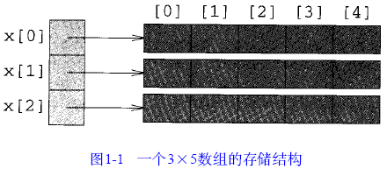
Two-Dimensional Arrays
  x[0], x[1], x[2]分别指向第0行，第1行和第2行的第一个元素。如果x是一个字符数组，那么x [0:2]是指向字符的指针，而x本身是一个指向指针的指针。可用如下语法来说明x :
  char **x;

Slide 90
程序1-13 创建一个二维数组
  template <class T>
  void Make2DArray( T ** &x, int rows, int cols)
  { // 创建一个二维数组
  //创建行指针
  x = new T*[rows];
  //为每一行分配空间
  for (int i = 0 ; i<rows; i++)
  x[i] = new T[cols];
  }

Slide 91
程序1-14 释放由Make2DArray所分配的空间
  template <class T>
  void Delete2DArray(T ** &x, int rows)
  {/ / 删除二维数组x
  //释放为每一行所分配的空间
  for (int i = 0 ; i < rows ; i++)
  delete []x[i];
  //删除行指针
  delete []x;
  x = 0;
  }

Slide 92
1.4 Classes
  The Class Currency(ADT,封装性)
  Operator Overloading
  Throwing Exceptions

Slide 93
类和对象
面向对象的程序由若干对象组成。
一个对象是有形或无形事物，如：账单、媒体、雇员、小孩玩气球等都是对象。
类（class）是计算机用来创建对象的模型或模板
当程序要创建对象时，就必需先提供一个类(class)的定义，可以为一个类创建多个对象。
一个对象也称“为类的实例”(instance).
对象具有属性、方法、事件。
Notes:
The two most important concepts in object-oriented programming are the class and the object. In the broadest term, an object is a thing, both tangible and intangible, which we can imagine.
A program written in object-oriented style will consist of interacting objects. For a program to maintain bank accounts for a bank, we may have many Account, Customer, Transaction, and ATM objects.
An object is comprised of data and operations that manipulate these data.

Slide 94
对象的图形表示
对象的名字
SV129
Account
圆角矩形是一个对象的图标
类的名字
customer1
在对象的图标中也可以省略类的名字

Slide 95
类的图形表示
类的名字
Account
方角矩形是一个类的图标

Slide 96
实例的关系
Employee
在建立实例之前，类必需已经有定义。
虚线表示实例的关系。
Bill
Steve
Andy
这是为一个类创建了三个对象，在对象的图标中类的名字可省略。
Employee
Employee
Employee
Notes:
This diagram shows three instances of the Employee class. Their names are Bill, Steve, and Andy. They are more commonly referred to as Employee objects.
One key fact to remember:
A class must be defined before you can create an instance (object) of the class.

Slide 97
消息和方法
要让类的实例或对象完成一项任务，我们必需给它发送一个消息（message）。
消息只能发送给能够理解这个消息的类或对象。
所接受的消息，类或对象必需具有处理该消息的方法（method）。
传递给对象的数据称为消息变量（argument）。
发送new消息建立一个类的示例

Slide 98
发送消息
给对象chk-008发送带有变量250.00的deposit消息
chk-008
Account
deposit 250.00
deposit
在图形中消息的名可以省略
250.00
deposit
Notes:
Notice that the name of the message we send to an object or a class must be the same as the method’s name.
Because they are the same, the message name is commonly omitted from the diagram as shown above.
Because they are the same, the phrase “calling an object’s method” is synonymous to “sending a message to an object.”

Slide 99
发送消息得到返回值
这个消息没有变量
chk-008
Account
getMonthlyFee
monthly fee
monthly fee返回给消息发送者
Notes:
The deposit method in the previous slide is an action-only method. It takes some action when called, but returns no answer back to the caller.
The getMonthlyFee method above is a value-returning method. When called, it returns a value.
A method can be both: executes an action and returns some value.

Slide 100
程序1-15 定义Currency类
  class Currency {
  public:
  // 构造函数
  Currency(sign s=plus,unsigned long d=0, unsigned int c=0);
  // 析构函数
  ~Currency() {}
  bool Set(sign s, unsigned long d, unsigned int c);
  bool Set(float a);
  sign Sign() const {return sgn;}
  unsigned long Dollars() const {return dollars;}
  unsigned int Cents() const {return cents;}
  Currency Add(const Currency& x) const;
  Currency& Increment(const Currency& x);
  void Output() const;
  private:
  sign sgn;
  unsigned long dollars;
  unsigned int cents;
  } ;

Slide 101
构造函数
缺省的复制构造函数：只能进行数据成员的复制
定义的构造函数：自定义
构造函数的重载：可以有多个

Slide 102
类的方法实现
  程序1-16 Currency类的构造函数
  Currency::Currency(sign s, unsigned long d, unsigned int c)
  {// 创建一个Currency对象
  if(c > 99)
  { //美分数目过多
  cerr <<"Cents should be<100"<<endl;
  exit (1) ;
  }
  sgn = s; dollars = d; cents = c;
  }

Slide 103
类的方法实现
  程序1-19 Increment
  Currency& Currency::Increment(const Currency& x)
  { // 增加量x .
  *this = Add(x);
  return *this;
  }

Slide 104
程序1-20 Currency类应用示例
  #include <iostream.h>
  #include "curr1.h"
  void main (void)
  {
  Currency g, h(plus, 3, 50), i, j;
  g.Set(minus, 2, 25);
  i . Set( -6.4 5 ) ;
  j = h.Add(g);
  j.Output(); cout << endl;
  i . Increment( h ) ;
  i.Output(); cout << endl;
  j = i.Add(g).Add(h);
  j.Output(); cout << endl;
  j = i.Increment(g).Add(h);
  j.Output(); cout << endl;
  i.Output(); cout << endl;
  }

Slide 105
问题
本例中：
有哪些类？
有哪些对象？
发送了哪些消息？

Slide 106
Operator Overloading
  程序1-25 + , << 的代码
  Currency Currency::operator+(const Currency& x) const
  { // 把x 累加至* t h i s .
  Currency y;
  y.amount = amount + x.amount;
  return y;
  }
  // 重载<< 全局函数
  ostream& operator<<(ostream& out, const Currency& x)
  {x.Output(out); return out;}

Slide 107
Operator Overloading
  程序1-26 操作符重载的应用
  #include <iostream.h>
  #include "curr3.h"
  void main(void)
  { Currency g, h(plus, 3, 50), i, j;
  g.Set(minus, 2, 25);
  i . Set(-6 . 4 5 ) ;
  j = h + g;
  cout << j << endl;
  i += h;
  cout << i << endl;
  j = i + g + h;
  cout << j << endl;
  }

Slide 108
建议
  软件工程实践告诉我们，数据成员应尽量保持为private成员。
  通过增加保护类成员来访问和修改数据成员的值，派生类可以间接访问基类的数据成员。同时，可以修改基类的实现细节而不会影响派生类。

Slide 109
1.5 Testing and Debugging
  What Is Testing? (数学证明困难)
  Designing Test Data
  Debugging

Slide 110
错误与缺陷分类
轻微 词语拼写错误
中等 误导或重复信息
使人不悦 被截断的名称
影响使用 有些交易没有处理
严重 丢失交易

Slide 111
错误与缺陷分类（续）
非常严重 不正确的交易处理
极为严重 经常出现“非常严重”错误
无法忍受 数据库破坏
灾难性 系统停机
容易传染 扩展到其他系统停机

Slide 112
What Is Testing?
  由于采用严格的数学证明方法来证明一个程序的正确性是非常困难的，所以转而求助于程序测试（program test）过程来实施这项工作。
  所谓程序测试是指在目标计算机上利用输入数据，也称之为测试数据（ test data）来实际运行该程序，把程序的实际行为与所期望的行为进行比较。如果两种行为不同，就可判定程序中有问题存在。
  然而，不幸的是，即使两种行为相同，也不能够断定程序就是正确的，因为对于其他的测试数据，两种行为又可能不一样。

Slide 113
What Is Testing?
  如果使用了许多组测试数据都能够看到这两种行为是一样的，我们可以增加对程序正确性的信心。通过使用所用可能的测试数据，可以验证一个程序是否正确。
  然而，对于大多数实际的程序，可能的测试数据的数量太大了，不可能进行穷尽测试，实际用来测试的输入数据空间的子集称之为测试集（test set）。

Slide 114
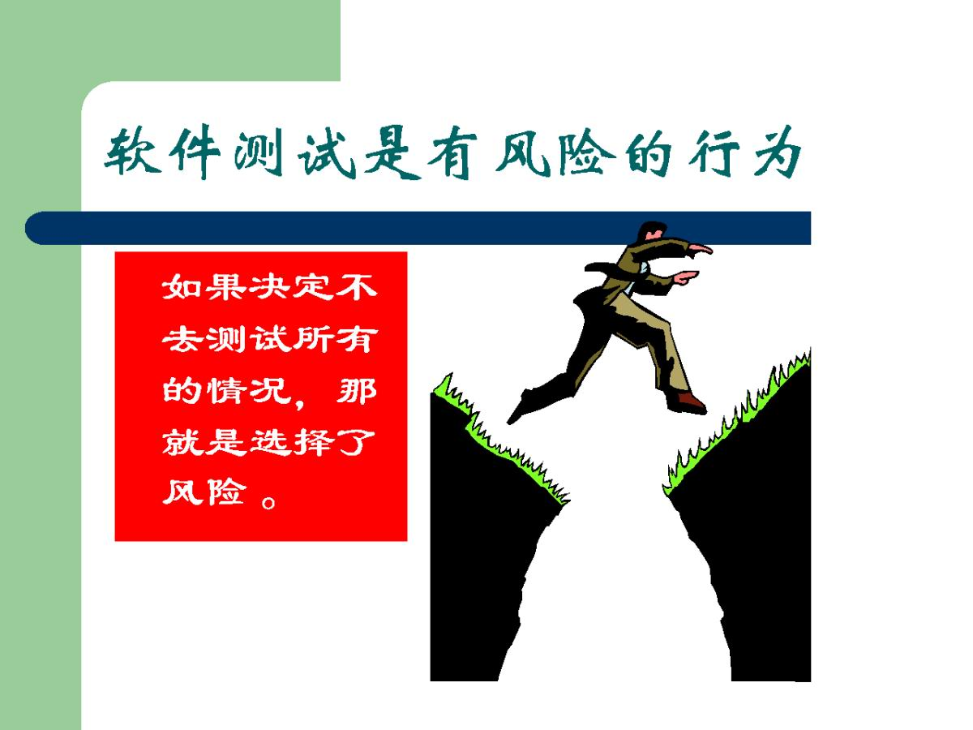

Slide 115
测试的目的
  测试的目的不是去建立正确性认证，而是为了发现尽可能多的缺陷(功能错误/性能低下/易用性差)
  一个成功的测试示例在于发现了至今尚未发现的缺陷。

Slide 116

测试用例
  [二次方程求解] 一个关于变量x 的二次函数形式如下：ax² + bx +c
  对于该程序来说，所有可能的输入数据的数目实际上就是所有不同的三元组（a,b,c）的数目，其中a≠0。

Slide 117
测试用例
  即使a, b和c 都被限制为整数，所有可能的三元组的数目也是非常巨大。
  若整数的长度为16位，b 和c 都有2¹⁶ 种不同取值，a 有2¹⁶-1种不同取值（因为a 不能为0），所有不同三元组的数目将达到2³²（2¹⁶-1）。
  如果目标计算机能按一百万个/每秒钟 三元组的速率进行测试，那么至少需要9年才能完成！如果使用一个更快的计算机，按十亿个/每秒三元组的速度，也至少需要三天才能完成。
  所以一个实际使用的测试集仅是整个测试数据空间中的一个子集。

Slide 118
设计测试数据
  测试数据选择条件：
  这个数据能够发现错误的潜力如何？
  能否验证采用这个数据时程序的正确性？
  黑盒法（black box method）
  等价类/边界值
  β 测试
  白盒法（white box method）
  基于对代码的考察来设计测试数据。
  α 测试 ；

Slide 119
白盒法（white box method）
  语句覆盖（statement coverage）
  分支覆盖（decision coverage）
  从句覆盖（clause coverage）
  路径覆盖（execution path coverage）

Slide 120
从句覆盖
  语句：
  if((C1 && C2) || (C3 && C4)) S1;
  else S2;
  其中C1，C2，C3和C4是从句，S1和S2是语句。
  从句覆盖要求测试数据能使四个从句C1,C2,C3和C 4都分别至少取一次true值和至少取一次false值。

Slide 121
程序1-31 寻找最大元素
  template<class T>
  int Max(T a[], int n)
  {// 寻找a [ 0 : n - 1 ]中的最大元素
  int pos = 0;
  for (int i = 1; i < n; i++)
  if (a[pos] < a[i])
  pos = i;
  return pos;
  }
  数据集a[0:4]=[2,4,6,8,9]提供何种覆盖 ?
  数据集a[0:4]=[4,2,6,8,9]提供何种覆盖 ?

Slide 122
关于测试
  Edsger Wybe Dijkstra(Algol60编译器设计者和实现者，THE操作系统的设计者,72年图灵奖):
  “编程的艺术是处理复杂性的技术”。
  “测试只能证明错误的存在，不能证明错误不存在”。

Slide 123
调试(debug)
  测试能够发现程序中的错误。一旦测试过程中产生的结果与所期望的结果不同，就可以了解到程序中存在错误。
  确定并纠正程序错误的过程被称为调试（debug）。
  逻辑推理
  程序跟踪

Slide 124
第一章总结
  参数传递
  递归思想
  测试调试

Slide 125
作业
  a.体会，学习计划。
  b.5.试编写一个递归函数，用来输出n个元素的所有子集。例如，三个元素{a,b,c}的所有子集是：{}（空集），{a},{b},{c},{a,b},{a,c},{b,c}和{a,b,c}。

